Slide 1
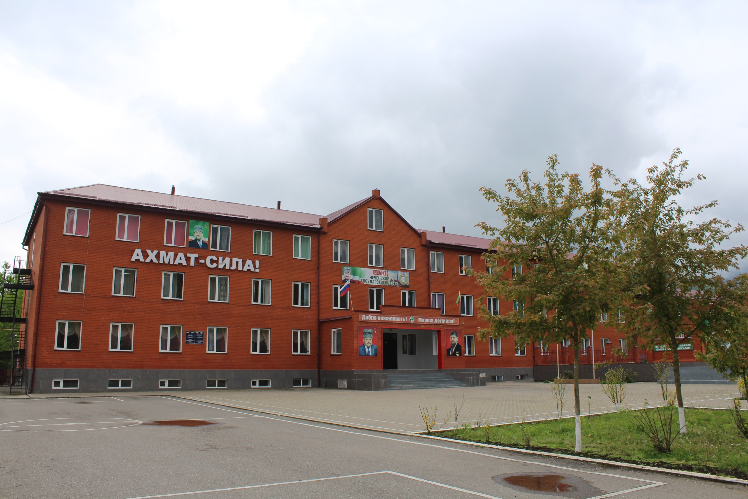
МБОУ «СОШ С.БЕНОЙ-ВЕДЕНО»
НОЖАЙ-ЮРТОВСКОГО МУНИЦИПАЛЬНОГО РАЙОНА
ЧЕЧЕНСКОЙ РЕСПУБЛИКИ
Приготовление горячего завтрака

Slide 2
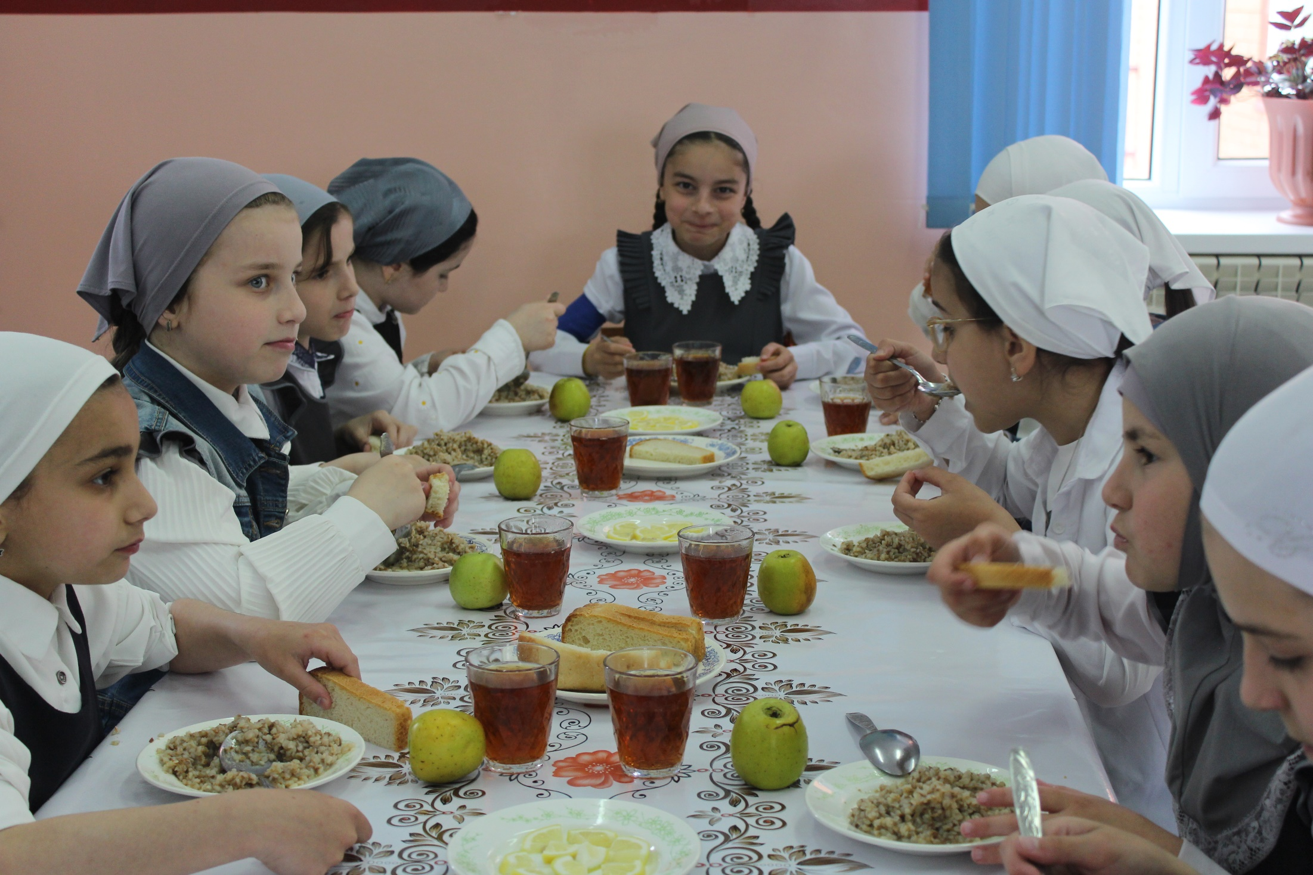
Школьное питание – залог здоровья
Горячее питание детей во время пребывания в школе является одним из важных условий поддержания их здоровья и способности к эффективному бучению.
Хорошая организация школьного питания ведёт к улучшению показателей уровня здоровья населения, и в первую очередь детей, учитывая,
что в школе они проводят
большую часть своего
времени.
Поэтому питание
является одним из
важных факторов,
определяющих здоровье
подрастающего поколения.

Slide 3
Энергетическая ценность продуктов:
Наименование блюда | Номер по СР | Выход (гр) | Пищевая ценность |  |  |  | Витамины и минеральные вещества
 |  |  | Белки | Жиры | Угле- воды | Ккал | А | В | С | E | Са | Mg | P | Fe
ЗАВТРАК КАША МОЛОЧНАЯ ПШЕНИЧНАЯ С МАСЛОМ | 302* | 180/5 | 18,44 | 9,14 | 21,03 | 262,0 | 0,08 | 0,17 | 1,18 | 0,77 | 168,08 | 12,92 | 150,04 | 2,09
МАСЛО СЛИВОЧНОЕ порциями | 97* | 25 | 0,13 | 20,63 | 0,2 | 187,5 | 0 | 0 | 0 | 0 | 3,0 | 0,1 | 4,7 | 0,05
ЧАЙ С ЛИМОНОМ | 686* | 200 | 0,26 | 0,06 | 15,22 | 59 | 0 | 0 | 2,9 | 0,1 | 8,05 | 5,24 | 9,78 | 0,91
ХЛЕБ ПШЕНИЧНЫЙ |  | 40 | 3,04 | 0,34 | 19,44 | 96 | 0 | 0,04 | 0 | 0,44 | 8,0 | 5,6 | 26,0 | 0,44
ИТОГО |  |  | 21,87 | 30,17 | 55,89 | 604,5 | 0,08 | 0,21 | 4,08 | 1,31 | 187,13 | 23,86 | 190,52 | 3,49

Slide 4
Продукты
Пшено - 1 стакан (220 г)
Вода - 1 стакана (500 мл)
Молоко - 1 стакана (500 мл)
Соль - 0,5 ч. ложки
Сахар - 1 ч. ложка (или по вкусу)
Масло сливочное - по вкусу
Пшенная каша на молоке - это вкусный и очень полезный завтрак.
Варить пшенную молочную кашу довольно легко, а получается очень вкусно.

Slide 5
Процесс приготовление:
Наливаем в кастрюльку воду, и доводим жидкость до кипения.

Slide 6
Для начала, очень тщательно промываем пшено под водой, пока она не станет прозрачной, затем обдаём пшено кипятком, чтобы убрать из него горечь, выкладываем в кастрюльку промытое пшено. Варим его на медленном огне до полуготовности (15-20 минут).

Slide 7
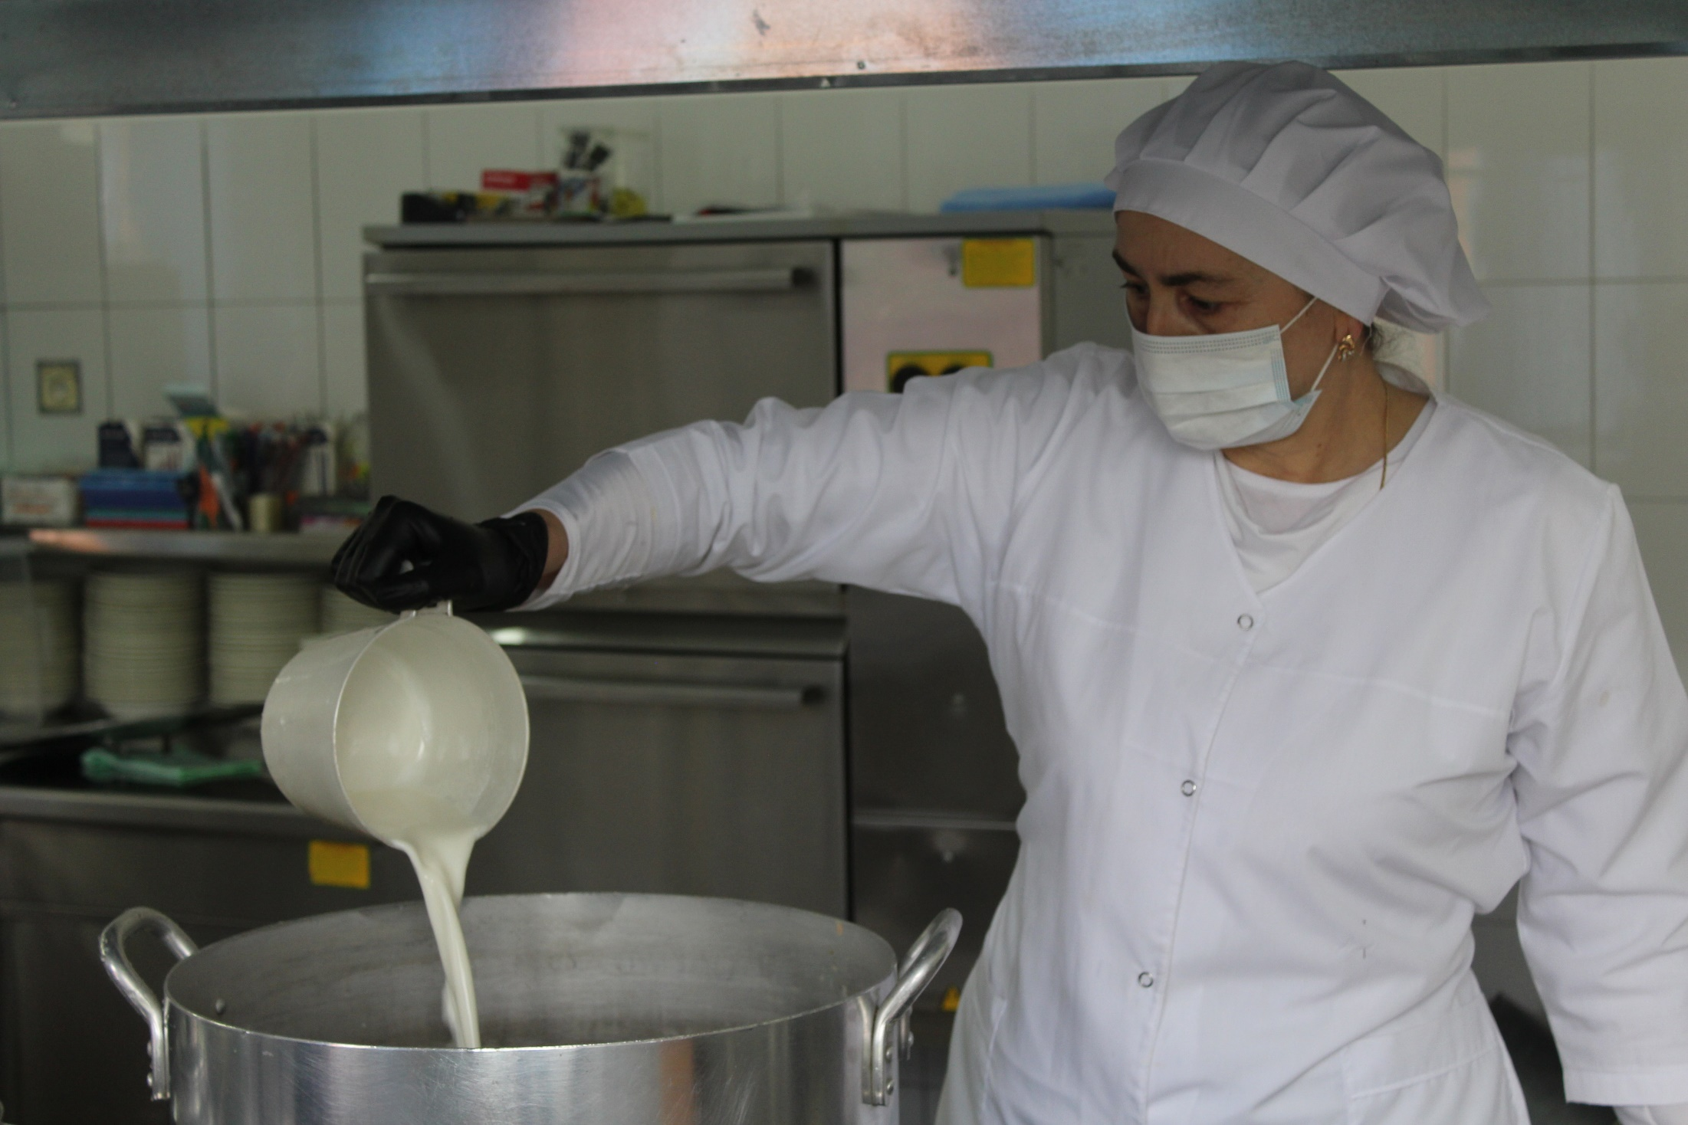
В другую кастрюльку наливаем молоко и также доводим до кипения, заливаем молоком пшено.

Slide 8
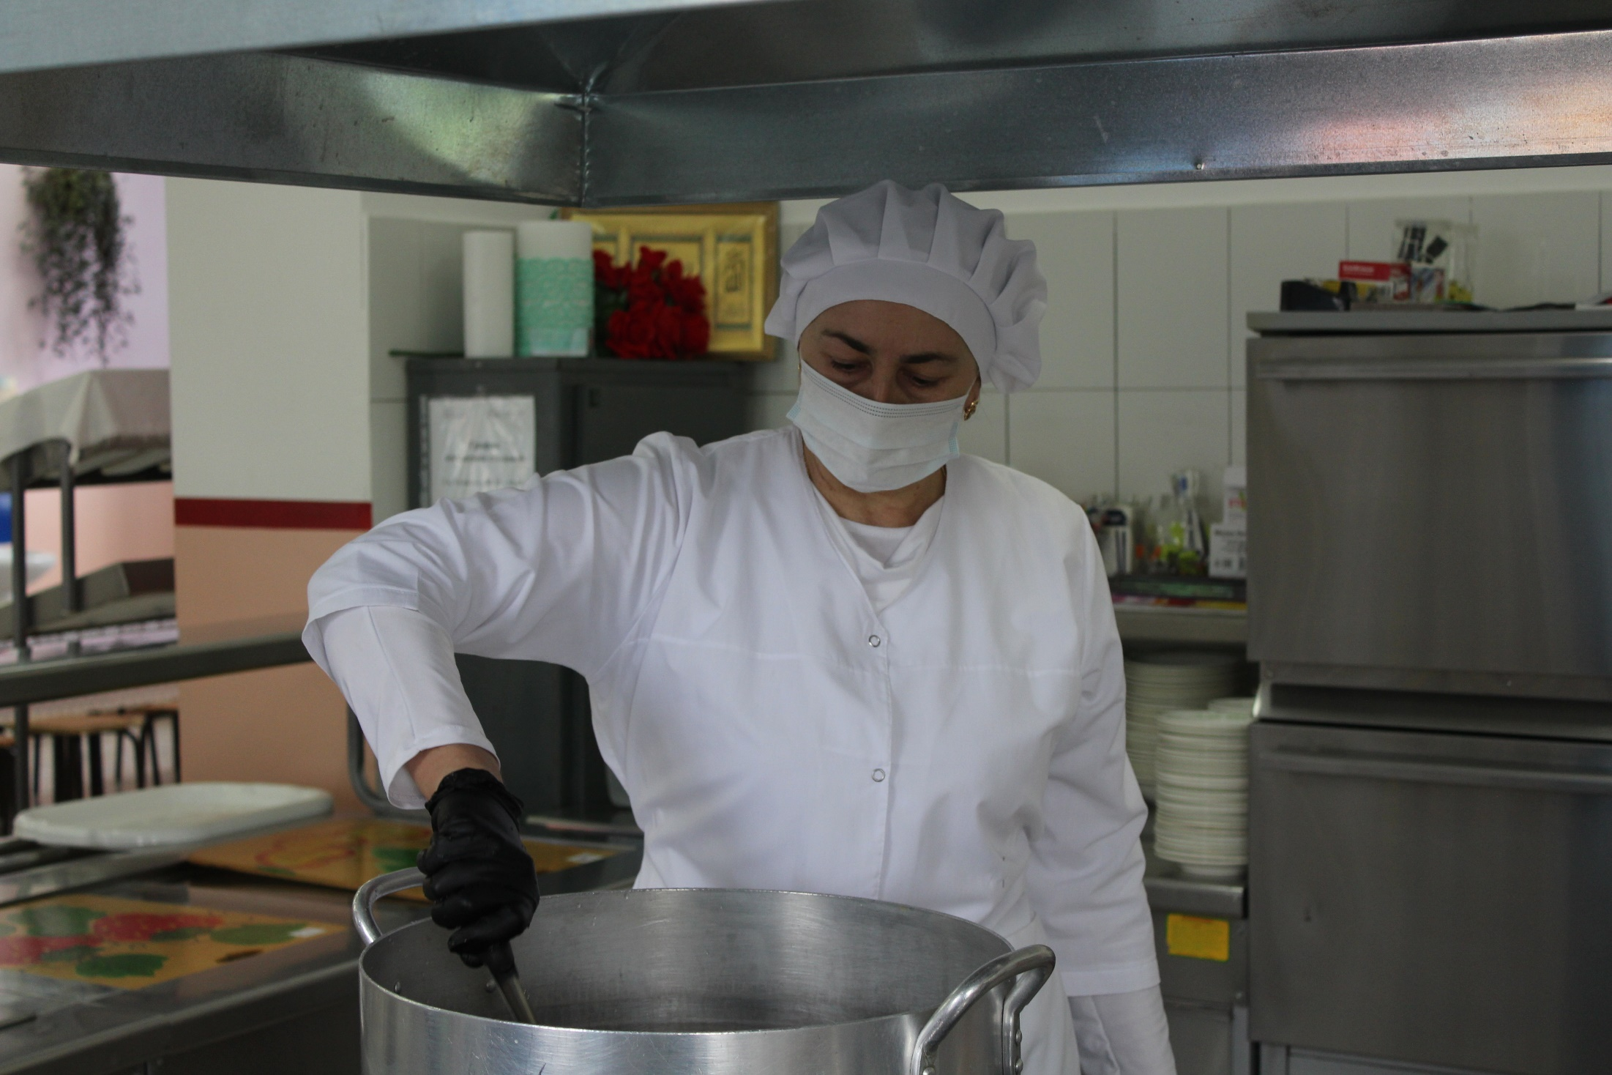
Добавить , сахар и соль. Перемешать, довести до кипения. Варить пшённую кашу с молоком на медленном огне, можно под крышкой (только следите, чтобы молоко не убежало), иногда помешивая, до тех пор, пока она не загустеет (10-15 минут).
Затем снять с огня и дать молочной пшённой каше настояться минут 10 под крышкой.

Slide 9
Молочная пшенная каша готова!
Подавать кашу со сливочным маслом.

Slide 10
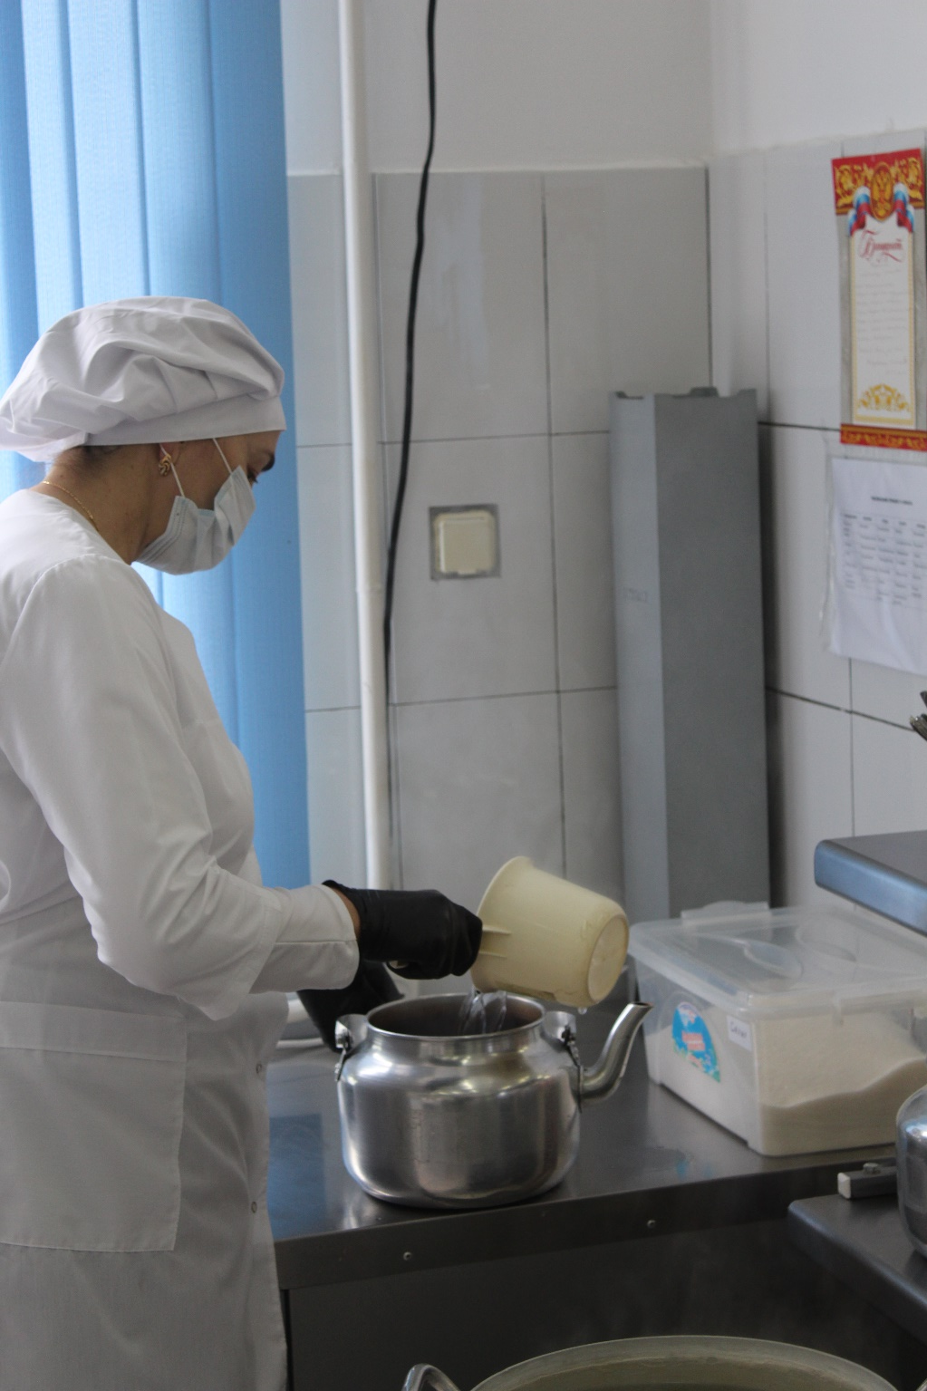
Чайник для чая предварительно прогреть горячей водой, засыпать чай. Налить горячую воду (90° С)

Slide 11
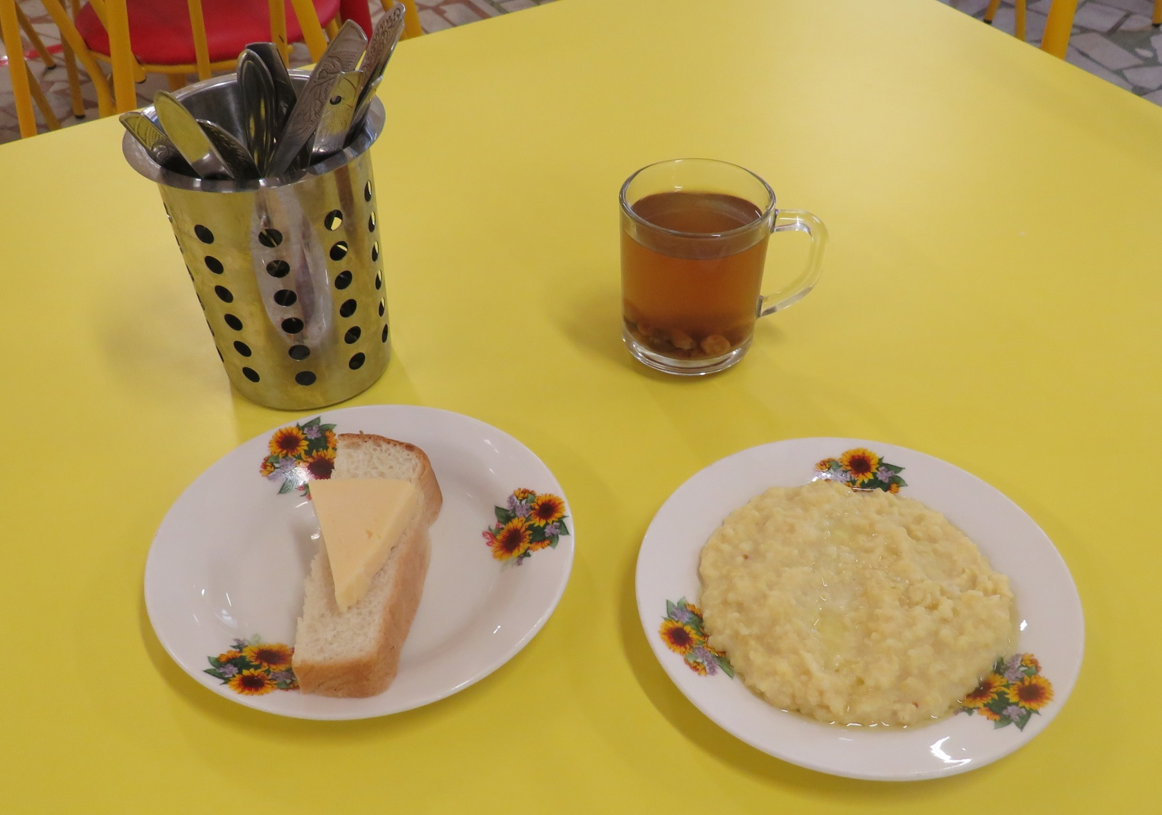
Завтрак готов. Приятного аппетита !

